Slide 1
Soldadura y cortes a gas
GRUPO 12:
- MURUA, Sebastian
- PAGANI, Francisco
- RODRÍGUEZ Y GIGENA, Facundo
- SANCHEZ, Juan Ezequiel

Slide 2
NORMATIVA VIGENTE
Decreto 351/79.Reglamenta la Ley de Higiene y Seguridad en el Trabajo.
Artículo 152
Adecuada ventilación e iluminación.
Personal capacitado y provisto de elementos de protección personal.
Artículo 153
Almacenamiento de los cilindros de gases.
Seguridad de los cilindros.
Artículo 142.
Artículo 155
Soldadura por arco eléctrico
Seguridad del operario.

Slide 3
Artículo 156
Pantallas para soldar.
Artículo 157
Ventilación en espacios confinados
Artículo 158
Limpieza del elemento a soldar.

Slide 4
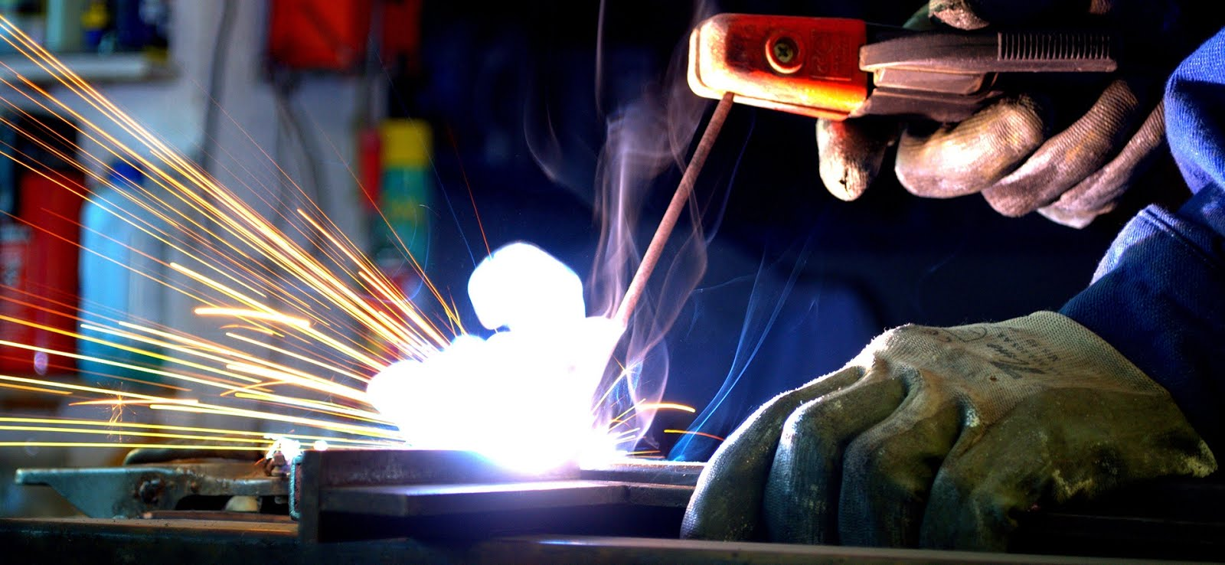
SOLDADURA
Proceso de fijación de dos o más piezas que mediante calor y/o presión se funde parte de dichas piezas o se añade un material de aporte, se juntan y al enfriarse se produce la unión de ellas.

Slide 5
TIPOS DE TÉCNICAS DE SOLDADURA
Oxiacetilénica
Electrodos revestidos
SOLDADURA POR FUSIÓN
Eléctrica
Gas: MIG/MAG - TIG
Laser

Slide 6
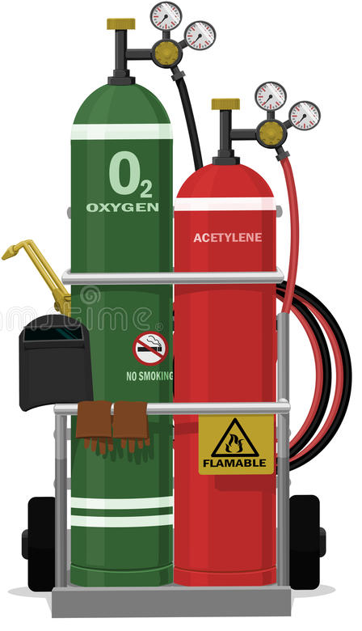
Soldadura oxiacetilénica
Es un proceso de soldadura en el que se utilizan dos gases para provocar la combustión. Uno de ellos será el gas combustible, en este caso el acetileno y el otro el gas comburente, en este caso el oxígeno. La soldadura se origina por el intenso calor de la llama oxiacetilénica que eleva la temperatura del metal base, y que permite que el metal de aportación fluya.

Slide 7
EQUIPO DE SOLDADURA
Cilindro de acetileno
Cilindro de Oxigeno
Manorreductores
Válvula de seguridad
Mangueras
Sistema antiretroceso
Soplete

Slide 8
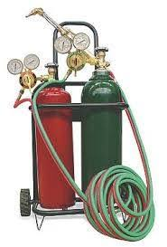
CILINDRO DE ACETILENO:
El acetileno se suministra en cilindros o botellas de acero a presión. Se trata de un gas altamente inestable, por lo que requerirá de cuidados especiales para su almacenamiento. La presión de suministro o de llenado de las botellas es de 15 kg/cm2.
CILINDRO DE OXIGENO:
El oxígeno se suministra igualmente en botellas de acero a presiones elevadas, superiores a los 150 kg/cm2. Al ser intensamente oxidante, deberá evitarse todo contacto con sustancias fácilmente combustibles, ya que podrá provocar su combustión.

Slide 9
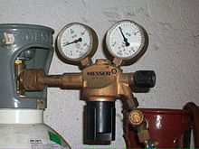
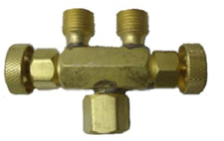
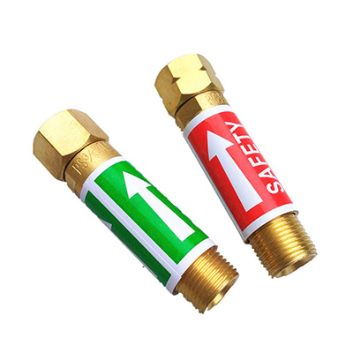
MANORREDUCTORES:
Su función es la de disminuir la presión de los gases que tienen en el interior las botellas y mantenerlas estables en su salida a través de las mangueras.
VÁLVULAS DE SEGURIDAD
Su función es la de evitar el retroceso de la llama al interior del cilindro.
SISTEMA ANTIRETROCESO
Son dos válvulas de seguridad colocadas entre mangueras y sopletes que permiten el paso del gas en un sentido y no en el otro

Slide 10
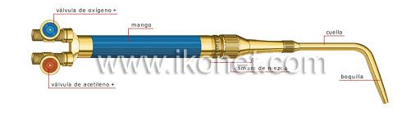
SOPLETE:
Se compone de un cuerpo o mango con válvulas de regulación y de boquillas intercambiables. Su misión es la de mezclar los gases y conseguir la llama óptima. Se emplean diferentes tipos y tamaños de boquilla junto con el soplete para aplicaciones específicas de soldadura y corte.
Para el encendido primero se debe dar salida al gas combustible, posteriormente mediante una chispa se trata de encender el soplete, y luego actuando sobre el regulador del oxígeno situado en el mango del soplete, se regula la llama hasta conseguir la óptima

Slide 11
VENTAJAS
RIESGOS
Se pueden alcanzar altas temperaturas.
Mejor control sobre la temperatura y fuente de calor.
El equipo es poco voluminoso y no es de elevado costo.
Es un tipo de soldadura de facil ejecucion.
Usualmente deja cordones de buen aspecto.
Incendio y/o explosion durante los procesos de encendido y apagado.
Exposición a radiaciones UV, nocivas para los ojos.
Quemaduras por salpicaduras.
Exposición a humos y gases de soldadura.

Slide 12
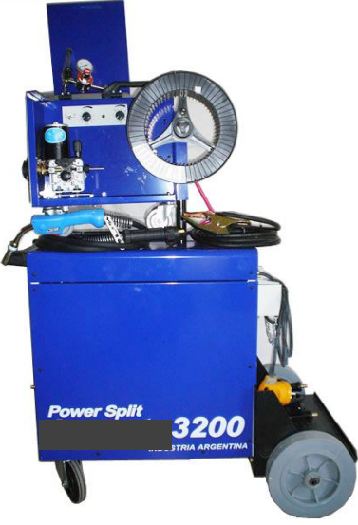
soldadura mig/mag
En este procedimiento se establece el arco eléctrico entre el electrodo consumible protegido y la pieza a soldar. La protección del proceso recae sobre un gas, que puede ser:
Inerte El gas no participa en la reacción de la
soldadura.
Procedimiento de soldadura MIG (Metal Inert Gas)
Activo El gas participa de forma activa en la
soldadura
Procedimiento de soldadura MAG (Metal Active Gas)

Slide 13
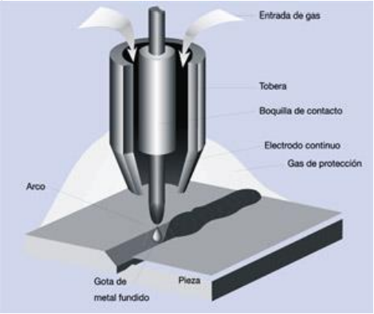
parámetros que lo caracterizan
Usos
Es más frecuente en el sector industrial (alta productividad y facilidad de automatización)
La flexibilidad: permite soldar aceros de baja aleación, aceros inoxidables, aluminio y cobre, en espesores a partir de los 0,5mm.
Fuente de calor: Por arco eléctrico
Tipo de electrodo: consumible
Tipo de protección: Por gas inerte (MIG); por gas activo (MAG)
Material de aportación: Externa mediante el mismo electrodo que se va consumiendo.
Aplicaciones: El procedimiento MAG se aplica a los aceros, mientas que el procedimiento MIG para el resto de los metales

Slide 14
ELECCIÓN DEL TIPO DE GAS
El empleo de un tipo de gas u otro va a influir en aspectos tales como:
Energía aportada
Tipo de transferencia del material al baño
Penetración del cordón
Velocidad del soldeo
Aspecto final del cordón
Proyecciones y salpicaduras

Slide 15
PROCEDIMIENTO MiG
Argón (Ar)
Presenta buena estabilidad del arco, debido al bajo potencial de ionización que genera. Es idóneo para soldar piezas de espesores pequeños. Este gas no se usa para soldar aceros dado que el baño que origina tiene poca fluidez y con tendencia a formar poros, a la vez que mordeduras a ambos lados del cordón. En cuanto a la forma de llevar a cabo la transferencia del material de aporte, es mediante cortocircuito o en “spray”.
Mezcla de argón y oxígeno (Ar 98% + O2 2%)
La mezcla mejora la fluidez del baño, a la vez que la penetración de la soldadura. Esta soldadura sí es apta para la soldadura de aceros inoxidables, aunque hay que prestar especial atención a la porosidad que pudiera generarse.
Helio (He)
Es un tipo de gas de elevada conductividad, a la vez que genera poca penetración de soldeo y cordones anchos. Es un tipo de gas poco utilizado en Europa.

Slide 16
PROCEDIMIENTO MAG
Anhídrido carbónico (CO2)
Es un gas que es más barato que otros empleados en soldadura como el argón. No obstante origina peligro de formación de hielo, por lo que requiere el uso de calentadores.
Genera un arco muy enérgico, que consigue mayor penetración, a la vez que origina mayor cantidad de proyecciones y salpicaduras.
Su uso es restringido al acero, consiguiendo mejorar la penetración. Hay que tener cuidado con la emisión de altos contenidos de CO (Gas tóxico), por lo que se requiere disponer de extractores en los lugares de soldeos para renovar el aire.
Mezcla de Ar (80%) y CO2 (20%)
Se generan pocas proyecciones en el cordón y mayor tasa de productividad.
El aspecto final de los cordones es muy bueno, siendo buenas las características mecánicas del metal depositado.
Este tipo de gas permite una mayor facilidad de reglaje de los parámetros de soldeo.
Su precio es más caro y hay que cuidar que no se produzcan estratificación en las botellas de suministro.

Slide 17
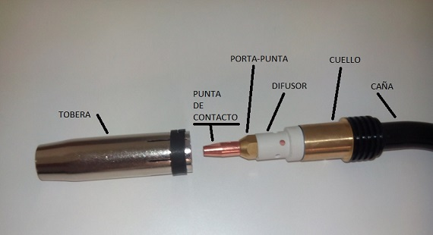
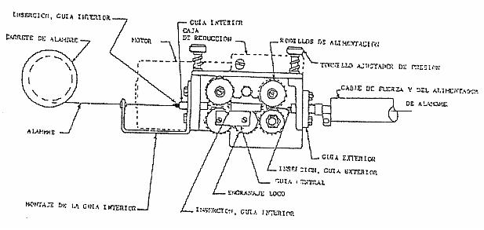
ELEMENTOS
Toberas
Alimentador de hilo

Slide 18
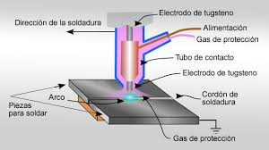
SOLDADURA TIG
En una soldadura TIG se genera un arco eléctrico dentro de una atmósfera de gas inerte. El arco se crea desde un electrodo de tungsteno situado en la punta de la antorcha TIG, hasta la pieza metálica que se esté trabajando.
El gas inerte, generalmente Argón, aísla el material fundido de la atmósfera exterior evitando su contaminación.
Permite realizar soldadura en acero inoxidable, aluminio con sus aleaciones, níquel, cobre así como titanio y sus aleaciones

Slide 19
ventajas de la soldadura tig
No hay proyecciones, es decir, no hay chispas. Evitando quemaduras y se convierte en un proceso de soldadura más eficaz.
No hay escoria a diferencia de otros tipos de soldadura.
Se obtiene el resultado final
Permite el soldado sobre todo tipo de material
Es más precisa
Permite un control del calor
Químicamente es más puro que el resto, porque no necesita el uso de ningún gas peligrosos como podría ser el acetileno usado en otro tipo de soldadura.

Slide 20
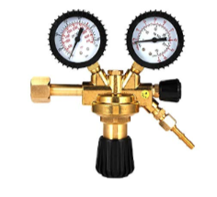
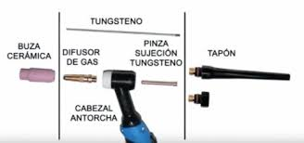
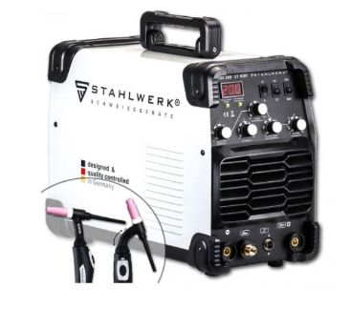
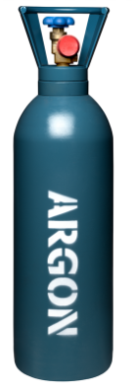
componentes
Generador de soldadura
Antorcha
Regulador y caudalímetro
Gas Inerte

Slide 21
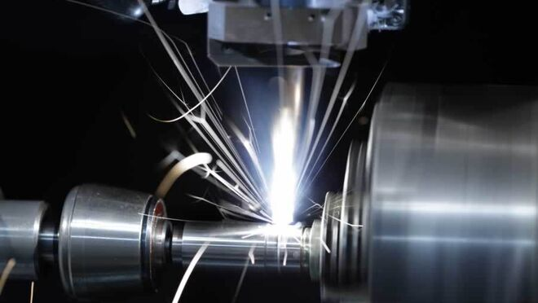
Soldadura láser
Se trata de un proceso de unión por fusión, que utiliza la energía aportada por un haz láser para fundir y recristalizar el material o los materiales a unir, para obtener la correspondiente unión. Es el proceso de soldadura más preciso que existe en la actualidad y el que menos calor aporta.

Slide 22
caracterización
No se utiliza aportación de ningún material externo, por lo que la soldadura se realiza únicamente por la fusión de la zona a soldar.
Mediante espejos se focaliza toda la energía del láser en una zona reducida del material.
Produce la ionización de la mezcla del material fundido con los valores generados en el proceso (formación de plasma).
La capacidad de absorción energética del plasma es mayor que la del material fundido, por lo que prácticamente toda la energía del láser se transmite directamente y sin pérdidas al material a soldar.

Slide 23
caracterización
El aporte de un gas inerte como Argón o Helio, evita la formación de burbujas de oxígeno durante la fase líquida del material, atenuando así la porosidad en la soldadura.
Permite conseguir diferentes geometrías y longitudes de cordones de soldadura, tanto en continuo como por puntos, con resultados óptimos.
Tanto juntas como cordones, pueden presentar distintos formatos (soldadura a tope, a solape, transparencia) y penetraciones en función del tipo y potencia del láser utilizado.

Slide 24
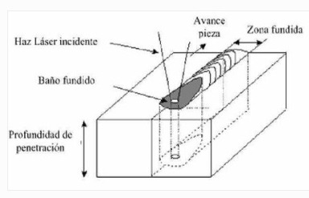
funcionamiento

Slide 25
equipamiento
Máquina para soldar.
Láser (corriente, medio de ganancia, CO2, resonador).
Materiales a soldar.
Suministro de gas protector de la soldadura (Helio o Argón).
Microscopio.
Arreglo de prensado.
Brazo mecánico.
Mesa cruz x-y motorizada.

Slide 26
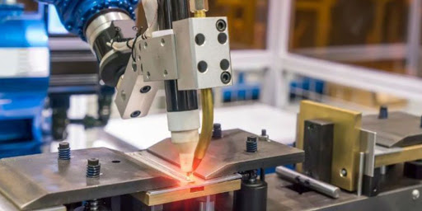
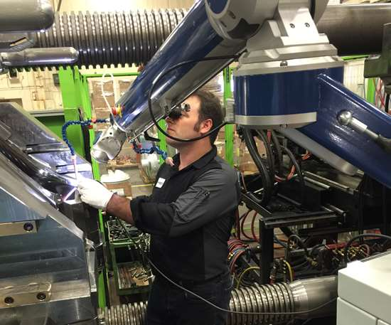
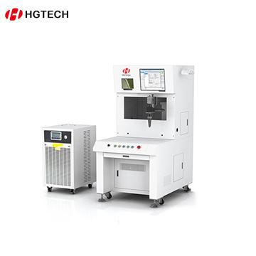
equipamiento

Slide 27
principales materiales
Entre los materiales que pueden soldarse con este método en particular, se destacan:
Cobre
Níquel
Tungsteno
Aluminio
Acero inoxidable
Titanio
Plásticos

Slide 28
campo de aplicación
En general, suele utilizarse en cualquier sector industrial que requiera piezas de precisión, responsabilidad, y de muy alta calidad como:
Industria Automotriz
Industria Aeronáutica
Industria de ferrocarriles
Industria Alimentaria (principalmente embalajes)
Instrumental medico y quirurgico.

Slide 29
ventajas
Altas velocidades de soldadura.
Se reduce considerablemente la distorsión y deformación en el material.
Eliminación de los costes de procesos post-soldadura.
Ausencia de poros en el cordón.
Proceso automatizado.
Logra una alta precisión.
El haz láser permite una gran flexibilidad mediante su salida por fibra óptica.

Slide 30
ventajas
No hay contacto directo con la zona de soldadura. No hay desgaste de herramienta.
En general no se utiliza material de aporte.
La soldadura por láser puede aplicarse para unir diferentes materiales (bien a ellos mismos o materiales disimilares).
Permite fabricar componentes soldados a partir de materiales que por otras técnicas son difíciles de soldar.

Slide 31
desventajas
Máquinas para soldar por láser son de elevado costo.
Tienden a consumir mucha potencia.
No se pueden realizar cordones muy anchos.
Difícil soldar en materiales con alta reflexión.
Sino se controla la intensidad puede perforar el material.
Rayos reflejados o difusos pueden ser perjudiciales para la vista.

Slide 32
Cortes

Slide 33

OXIACETILENICA
La técnica del oxicorte se presenta como un procedimiento auxiliar de la soldadura, mediante el cual se puede seccionar metales mediante su combustión local y continua en presencia de un chorro de oxígeno
El oxicorte consta de dos etapas:
-en la primera, el acero se calienta a alta temperatura (900 °C) con la llama producida por el oxígeno y un gas combustible ,se sabe que la pieza ha alcanzado esta temperatura porque el acero va adquiriendo tonalidades anaranjada brillante
-En la segunda, una corriente de oxígeno corta el metal y elimina los óxidos de hierro producidos.

Slide 34
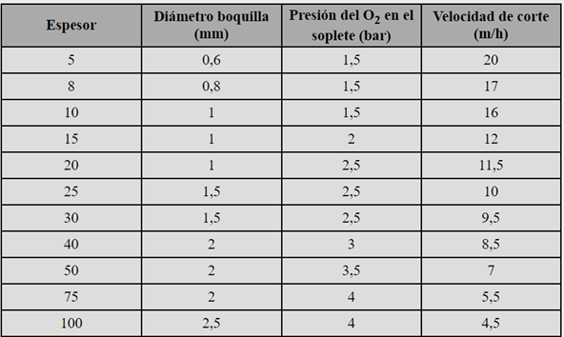
Los elementos empleados son los mismos que para soldadura a diferencia de la boquilla de corte. El diámetro de boquilla adecuado en cada caso dependerá del espesor de chapa que se desee oxicortar

Slide 35
LASER
El corte con láser es una técnica empleada para cortar piezas de chapa caracterizada en que su fuente de energía es un láser que concentra luz en la superficie de trabajo, básicamente el corte por láser se consigue focalizando el haz en diámetros muy pequeños (del orden de 100-200µm), obteniendo asi una densidad de energía muy alta que funde el material.
Esto produce un “dardo térmico” que realiza una perforación, por la que posteriormente, con la ayuda de un gas coaxial a presión, se eliminarán tanto el material fundido como los vapores que se generan en el proceso.
El gas utilizado para la eliminación del metal fundido suele ser Oxígeno o Nitrógeno

Slide 36
Ventajas
No es necesario disponer de matrices de corte
El accionamiento es robotizado para poder mantener constante la distancia entre el electrodo y la superficie exterior de la pieza
Los cortes láser brindan resultados altamente reproducibles con anchuras de ranuras angostas, mínimas zonas afectadas por el calor y prácticamente ninguna distorsión
Desventajas
alta inversión en maquinaria
cuanto más conductor del calor sea el material, mayor dificultad habrá para cortar

Slide 37
PLASMA
En 1954 , se descubre que al aumentar el flujo de gas y reducir abertura de la boquilla utilizada en soldadura TIG, se obtiene un chorro de plasma . Este chorro es capaz de cortar metales , lo que da lugar a las cortaduras con plasma.
El corte por plasma se basa en la accion termica y mecanica de un chorro de gas calentado por un arco electrico de corriente continua, el chorro de plasma lanzado contra la pieza , penetra la totalidad del espesor a cortar , fundiendo y expulsando el material

Slide 38
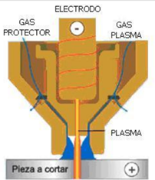
el chorro de plasma generado se compone de dos partes o zonas:
la primera es una zona envolvente , que es una capa anular fria sin ionizar que envuelve a la zona central , al ser fria se consigue refrigerar la boquilla y aislarla electricamente
la segunda es la zona central que esta compuesto por dos capas , un anillo de gas caliente y la columna de plasma o nucleo , donde , el gas-plasma presenta temperaturas de entre 10.000°c y 30.000°c

Slide 39
Tipos de corte por plasma:
Corte por plasma por aire: el oxigeno del aire aumenta la vel de corte en un 25 por ciento
Corte con inyeccion de agua : consiste en inyectar agua radialmente en la boquilla . Tiene como resultado un corte mas rapido y limpio o con menos escoria
Corte con inyeccion de oxigeno: Tecnica la cual usa el oxigeno como gas de corte
Corte con doble flujo: utiliza como gas-plasma nitrogeno y gas protector puede emplearse dioxido de carbono

Slide 40
Ventajas respecto al oxicorte
Costo operativo inferior al oxicorte
Acabados de la pieza mejores
es posible cortar metales de pequeños espesores
el oxicorte presenta baja calidad en el corte y efectos negativos en la estructura molecular
mayor velocidad de corte, hasta 6 veces mayor que el oxicorte
mayor precisión y limpieza en la zona de corte

Slide 41
elementos de seguridad

Slide 42
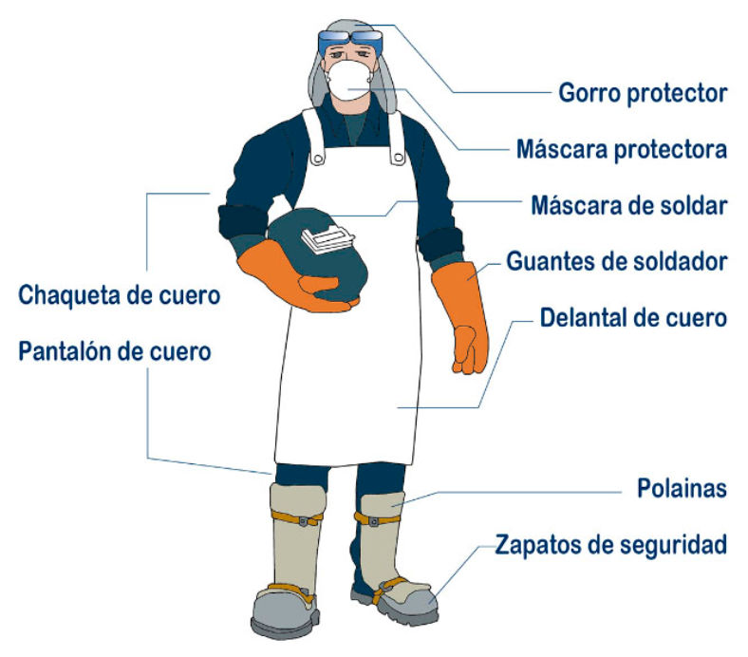

Slide 43
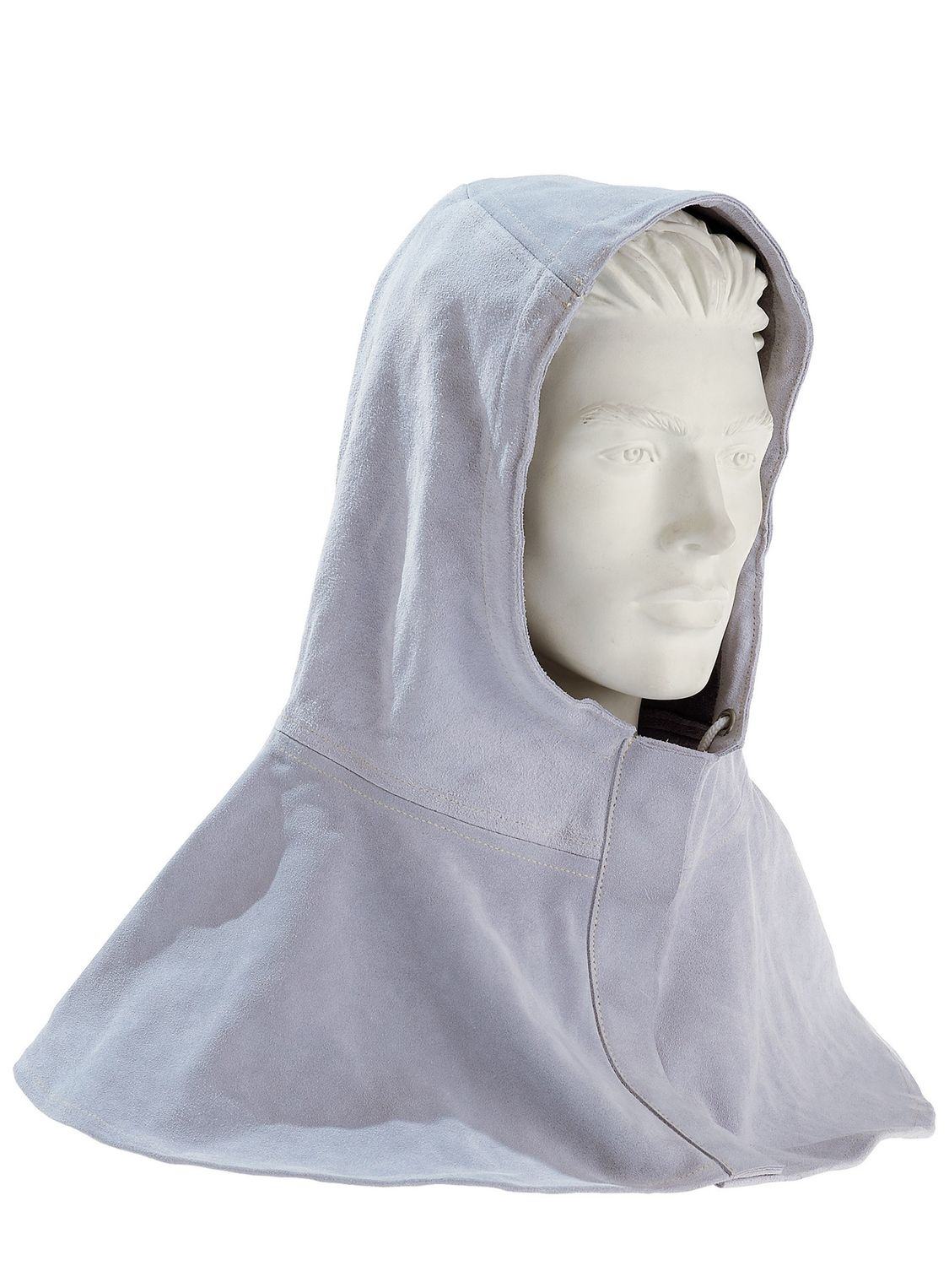
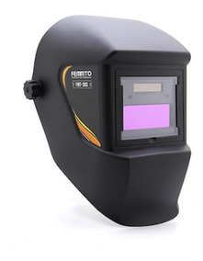
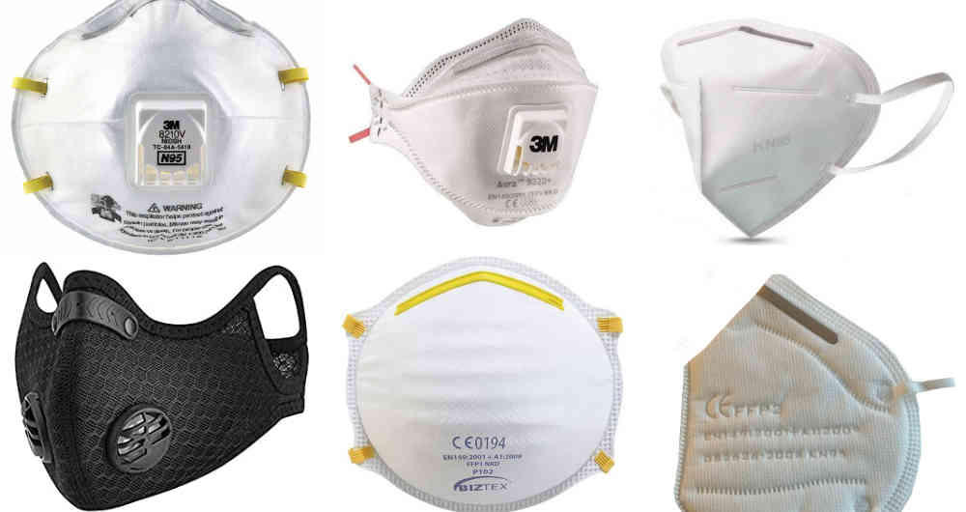
GORRO PROTECTOR
Protege el cabello y el cuero cabelludo, especialmente cuando se hace soldadura en diferentes posiciones.
MASCARA DE SOLDAR
Protege los ojos, la cara, el cuello y debe estar provista de filtros para proteger al operario de las radiaciones producidas por la soldadura.
MASCARA PROTECTORA
Debe usarla siempre bajo la máscara de soldar para proteger al operario de inhalar humos producidos por la soldadura.

Slide 44
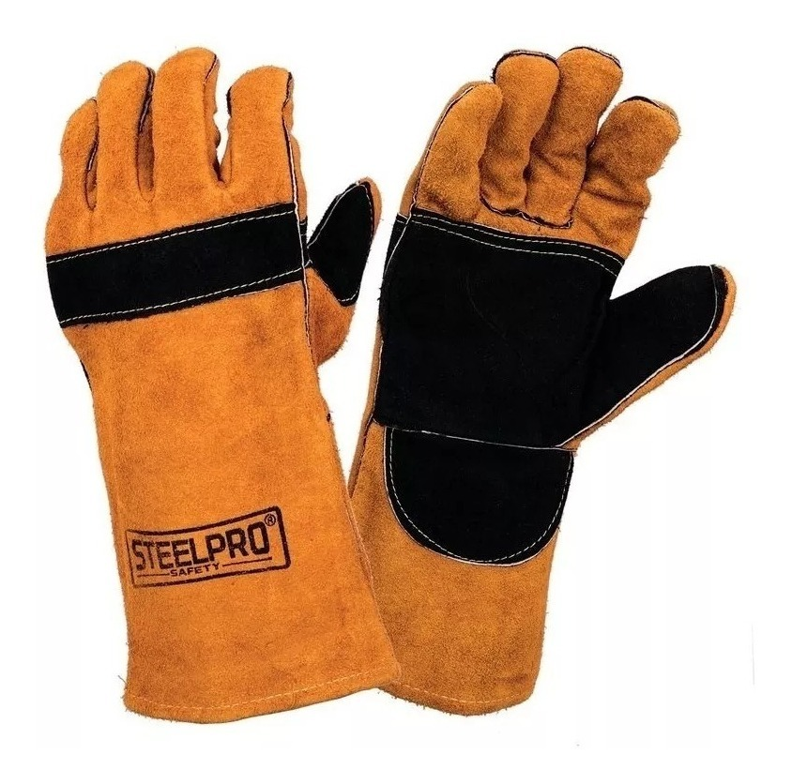
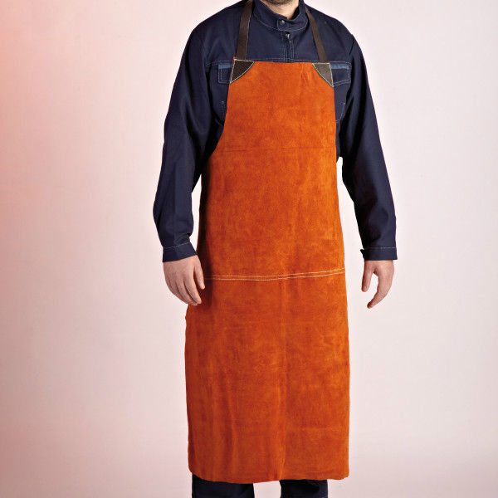
GUANTES DE CUERO
Tipo mosquetero con costura interna, para proteger las manos y muñecas.
DELANTAL DE CUERO
Para proteger de salpicaduras y exposición a rayos ultravioletas.

Slide 45
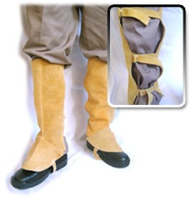
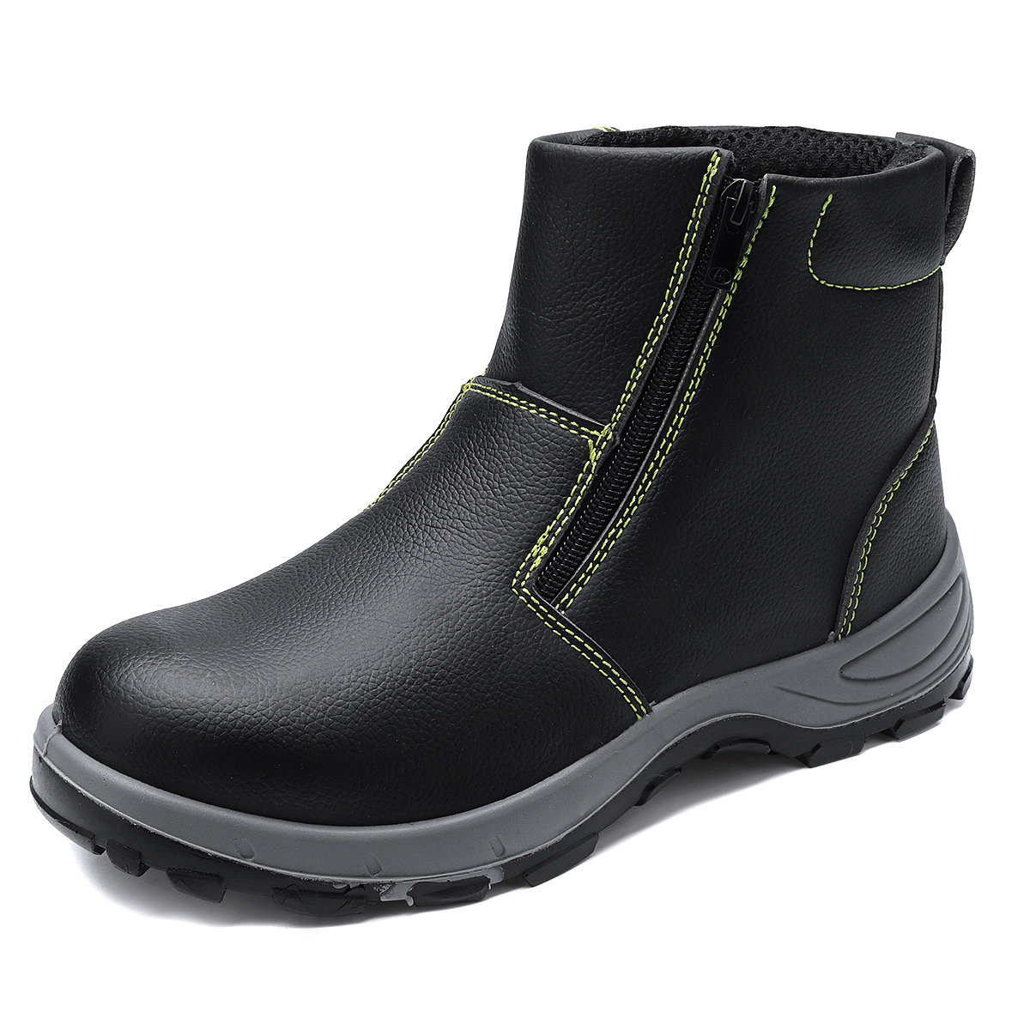
POLAINAS Y CHAQUETA DE CUERO:
Necesarios a la hora de realizar soldaduras en posiciones verticales y sobre cabeza para evitar severas quemaduras que puedan ocasionar las salpicaduras del metal fundido.
ZAPATOS DE SEGURIDAD
Deben cubrir los tobillos de manera de evitar el atrape de salpicaduras.

Slide 46
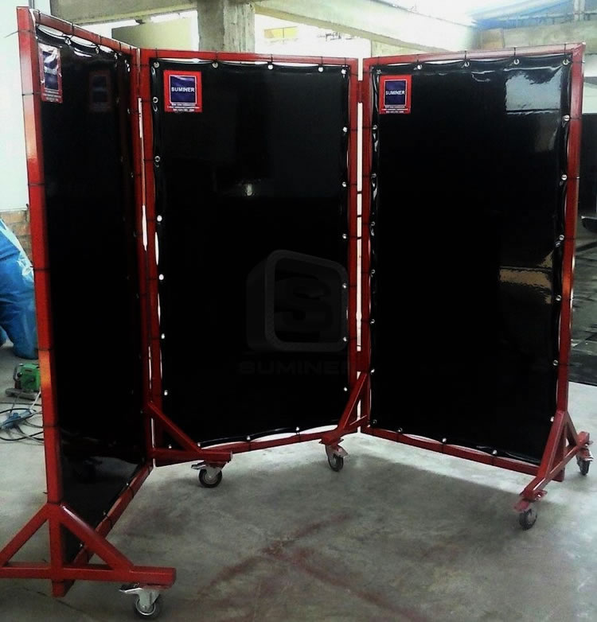
recomendaCIONES
No olvidar usar siempre lentes de seguridad bajo el visor de la máscara de soldadura.
Verificar que los visores de la máscara y antiparras tengan la graduación correcta.
La gente que se encuentre cercana al lugar de trabajo debe llevar protección, de lo contrario deberán cercar el lugar de operación mediante el uso de biombos o cortinas resistentes al fuego y arco eléctrico.
Usar los guantes apropiados para cada tipo de trabajo durante todo el tiempo que dure el/los procesos.

Slide 47
recomendaCIONES
Se recomienda al soldador utilizar protección en sus rodillas si el trabajo de soldadura lo requiere.
La operación de soldadura sólo podrá ser realizada por un soldador calificado.
Verificar la obtención del permiso de trabajo en caliente.
Es necesario verificar la posible caída de escoria y señalizar debidamente las áreas afectadas por el trabajo.

Slide 48
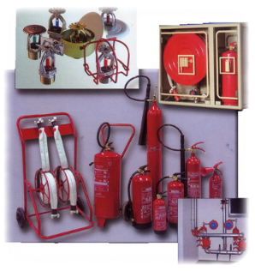
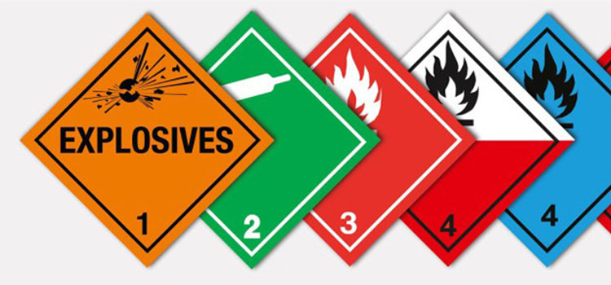
riesgo de incendio
Nunca soldar en las proximidades de líquidos u otros materiales inflamables, combustibles no protegidos, gases, vapores, metales en polvo, etc.
Cuando el área de soldadura contiene gases, vapores o polvos es necesario mantener el lugar aireado y ventilado.
Es obligación contar siempre con equipos de extinción en el lugar de trabajo.

Slide 49
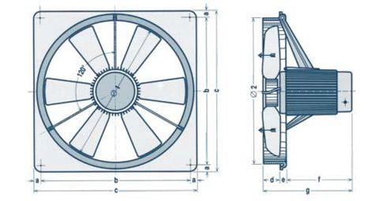
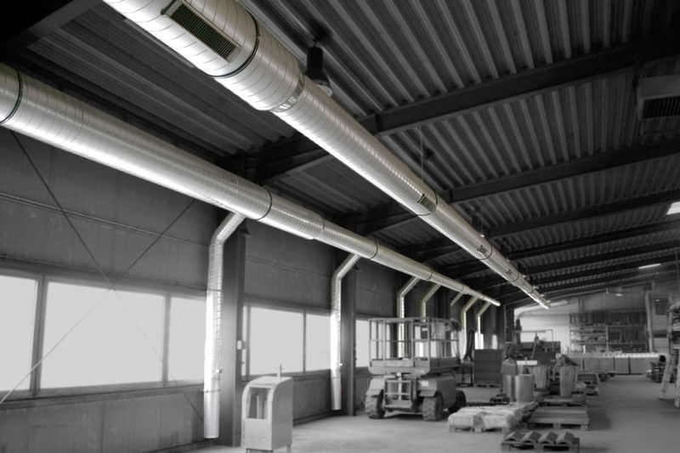
ventilación
Para soldar en áreas confinadas se debe utilizar un extractor lateral con el fin de evacuar los humos y gases emitidos, ya que pueden provocar daños a la salud.
En espacios confinados o con poca ventilación, debe realizarse medición de atmósfera mediante el uso de equipos certificados.
Nunca usar oxígeno puro como ventilación.

Slide 50
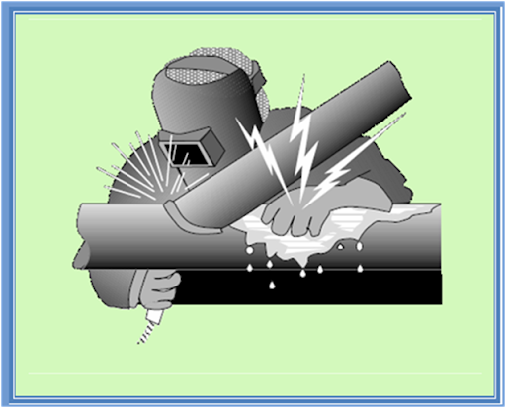
humedad
La humedad entre el cuerpo y algo electrificado forma una línea de tierra que puede producir corriente al cuerpo del operador, generando un choque eléctrico.
Nunca trabajar sobre suelo ni zonas húmedas.
Deberá conservar manos, ropa y lugar de trabajo continuamente secos.

Slide 51
GRACIAS !!

